Slide 1
Основание г. Пермь
Выполнила работу:
Канисева Ника

Slide 2
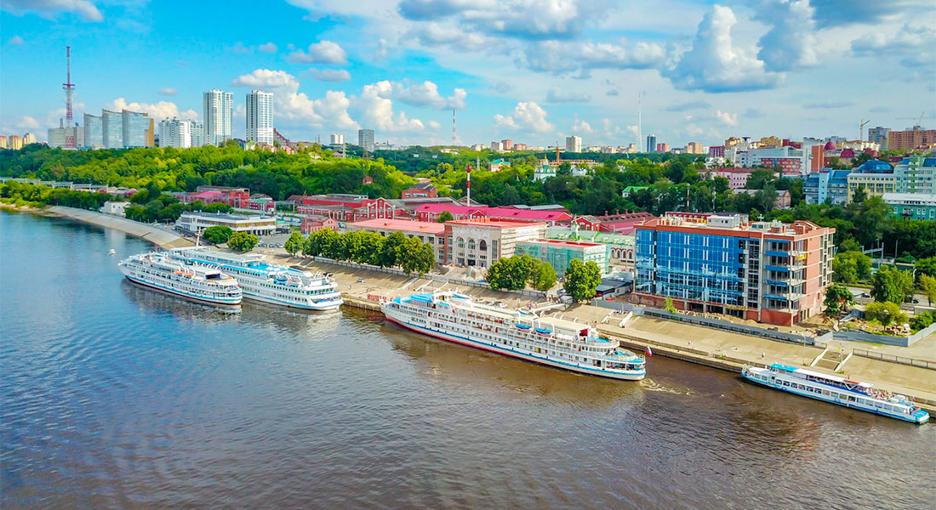
Пермский край, Прикамье – это большой, богатый край, часть страны, которая называется Россией. Чтобы полюбить свой край, надо его узнать, изучить.

Slide 3
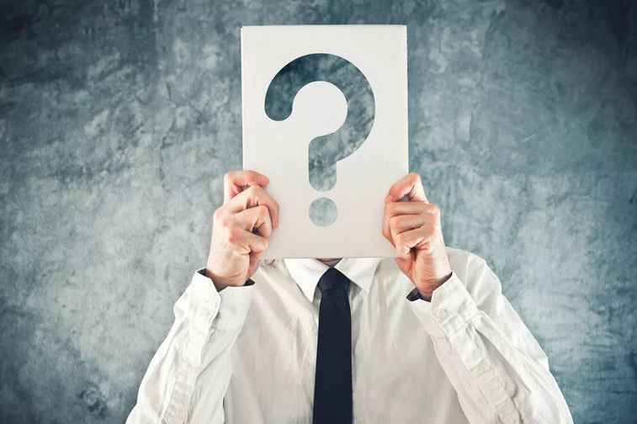
Как называется главный город Прикамья?

Slide 4
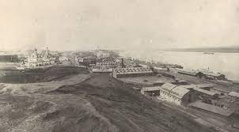
Тема урока: История возникновения г. Пермь

Slide 5
Объединение в группы

Slide 6
Что находилось раньше на месте, где сейчас раскинулась Пермь?
Для того чтобы узнать, предлагаю посмотреть видеоролик и ответить на вопросы .

Slide 7
Как вы думаете, почему маленькому заводскому посёлку суждено было превратиться в город?
Данный вопрос предлагаю обсудить в группах.

Slide 8
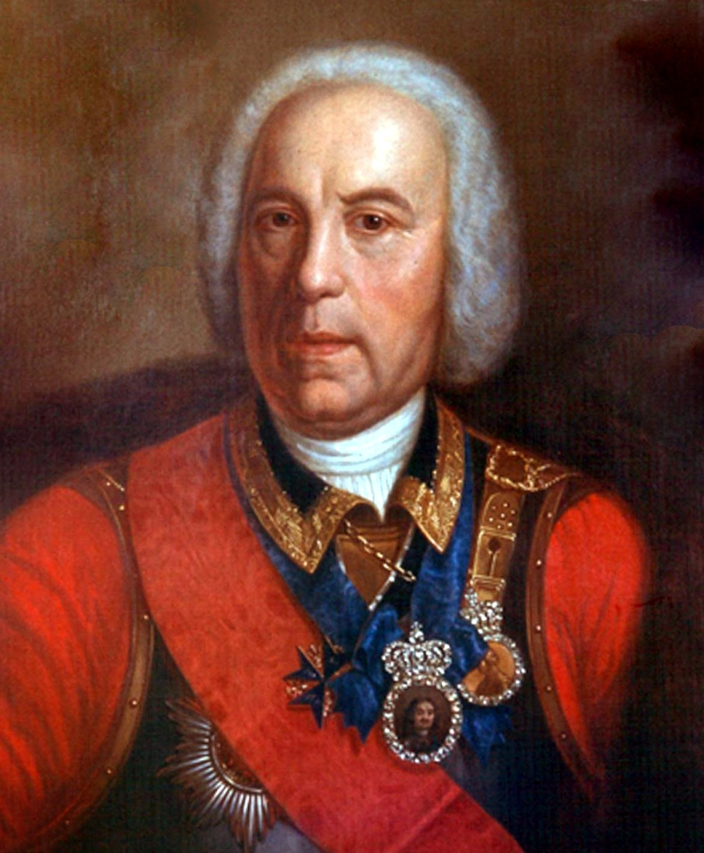
Дайте характеристику людям, прочитав документы

Slide 9
Составить рассказ о Пермской губернии

Slide 10
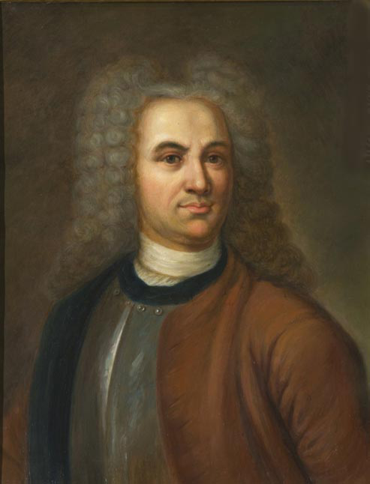
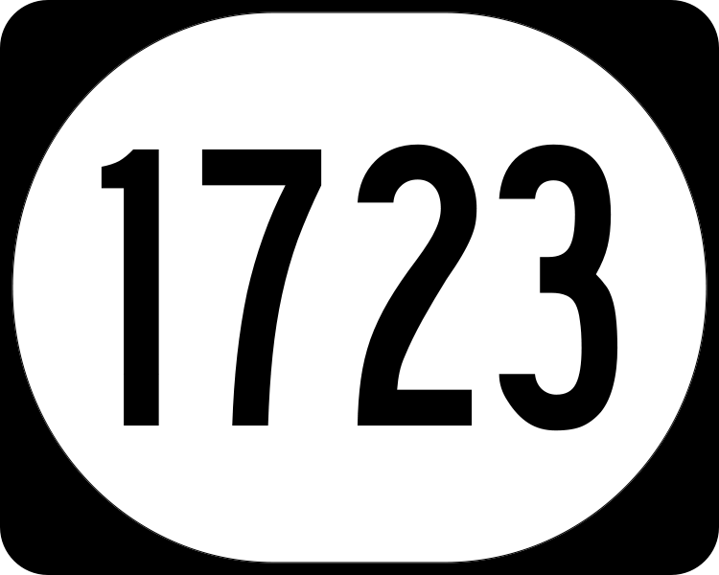
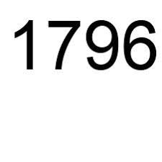
Викторина
Кто является основателем Перми?
Дата основания?
Дата становления губернским городом?
Назовите известных людей Перми.

